Slide 1
Ny strategi for anskaffelser
Hvorfor, hva, hvordan

Slide 2
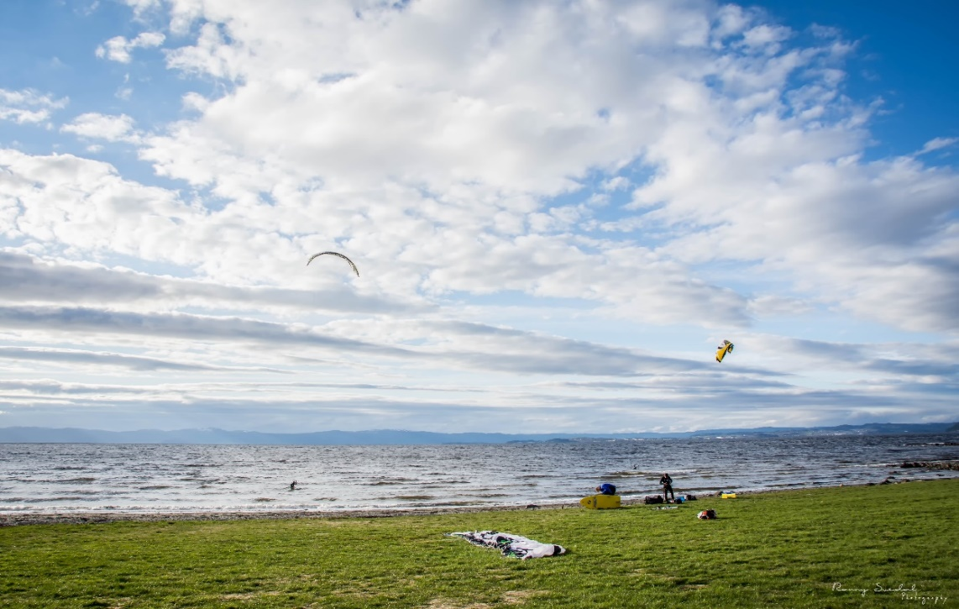
Hvorfor ny strategi
Enkel, presis og tydelig
I tråd med regelverk
Fokus på innovative løsninger
Ta hensyn til kommunens etiske retningslinjer, samfunnsansvar og miljø

Slide 3
Hva vil vi oppnå med ny strategi?
Malvik kommunes anskaffelser skal være økonomisk effektive og oppfordre til innovative løsninger. Anskaffelsene skal gjennomføres med vekt på kommunens etiske normer, samfunnsansvar og miljø
Klargjøre roller og ansvar
Bevisstgjøre budsjettansvarlige
  Kompetanse
  Regelverk
  Ansvar
Legge til rette for innovative løsninger
Følge opp nasjonale føringer
Følge opp kommunens samfunnsansvar, etiske retningslinjer og miljøpolitikk

Slide 4
Noe av innholdet i ny strategi
Ett hovedmål
6 delmål
En klargjøring av ansvarslinjer
10 strategisk grep mot svart økonomi
Seriøsitetsbestemmelsene for bygg og anleggskontrakter
Krav til bruk av lærlinger
Digitalisering
Kompetanse

Slide 5
Hvordan implementere?
Forankring på ledernivå
Virksomhetsleder følger opp i sin virksomhet - handlingsplan
Innkjøp som tema regelmessig i ledermøter
Tett oppfølging fra rådmannen mot hver virksomhet
Hjelp og støtte til virksomhetene
- kompetanse
- gode rapporter
- samarbeid

Slide 6
Status pr 25.10.17:
Strategi politisk vedtatt
Implementering starter nå

